Slide 1
Соблюдение мер профилактики ИСМП при оказании стоматологической помощи средним медперсоналом
старшая медицинская сестра
Лечебно - хирургического
отделения №1 ГБУЗ СО «ССП»
Буркина Ирина Юрьевна

Slide 2
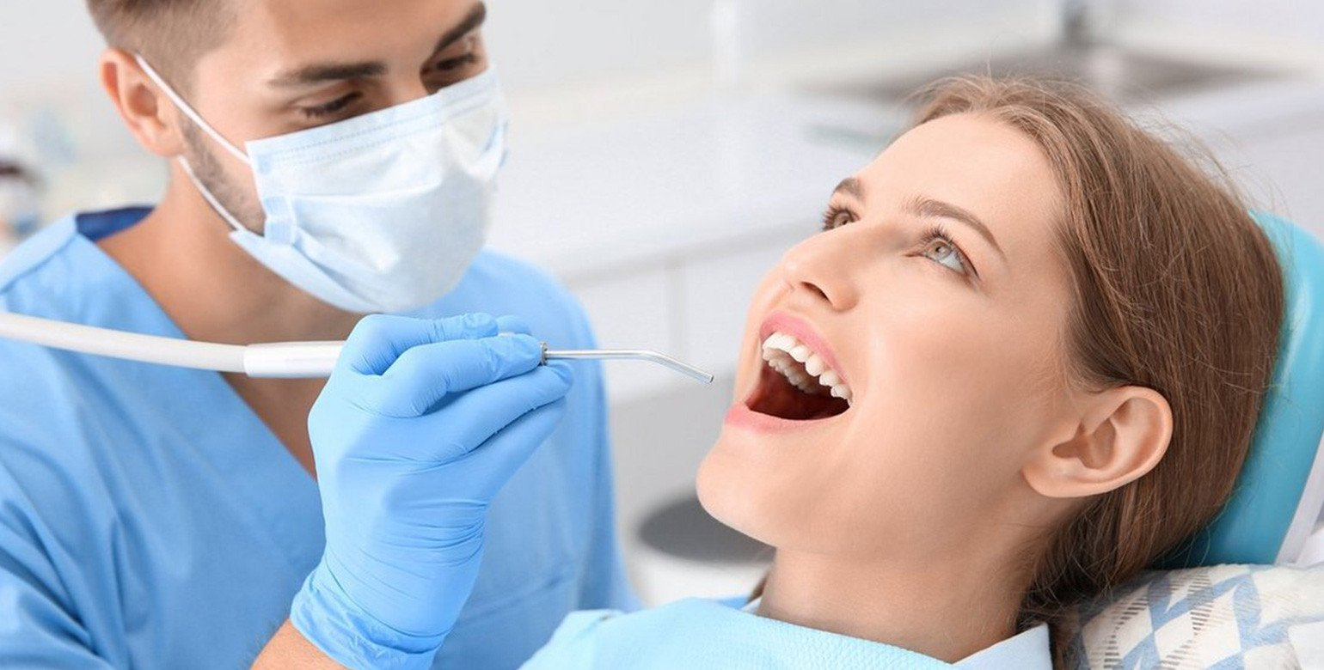
- риск перекрестного инфицирования пациентов; - риск профессионального заражения медицинских работников, оказывающих стоматологическую помощь.

Slide 3
Мероприятия по защите медработников
Специфические подходы
Эффективны в отношении определенных возбудителей
Неспецифические подходы
Направлены на сокращение вероятности любого инфицирования в процессе оказания медицинской помощи

Slide 4
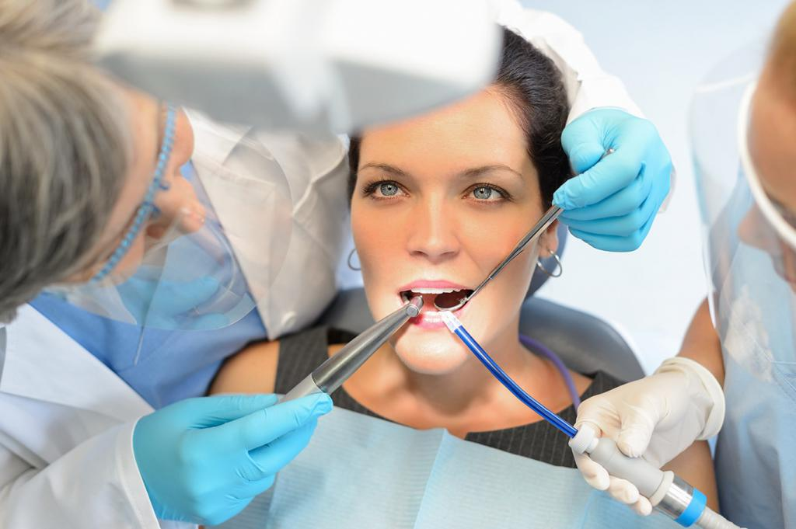
Пути передачи инфекции
Контактная передача
Воздушно-капельный путь

Slide 5
Зоны риска эпидбезопасности
необеззараженные предметы – плевательницы, раковины и ручки кранов для мытья рук, лотки для инструментов;
лечебная и вспомогательная аппаратура, например, амальгамосмесители, ортопедическая наковальня и ортопедический молоточек, коробки для хранения протезов, средства полировки, рентгеновский аппарат (в частности зажимы для рентгеновской ленки);
любое дополнительное оборудование, используемое во время лечения, например, ультразвуковое устройство для удаления зубного камня или лампа для светоотверждаемых материалов, ручки и рычаги регулировки осветительных ламп и, не в последнюю очередь, телефонный аппарат.

Slide 6
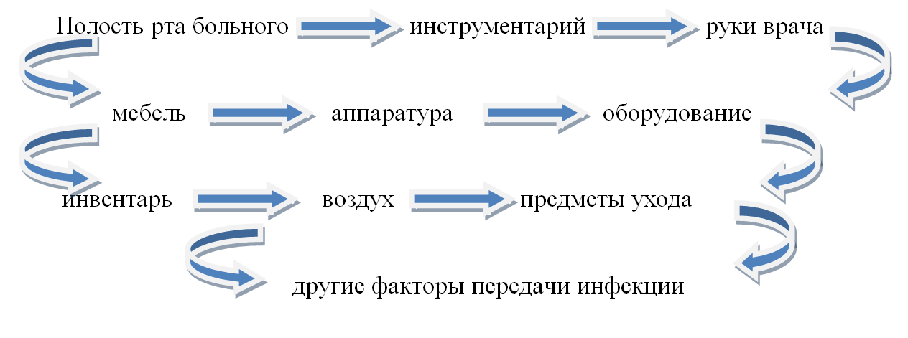
Эпидемиологическая цепочка передачи инфекции от пациента к медперсоналу

Slide 7
Мероприятия, направленные на профилактику инфицирования
Направленные на создание системы эпидемиологического надзора.
Направленные на источник инфекции.
Направленные на разрыв механизма передачи инфекции.
Направленные на повышение невосприимчивости организма

Slide 8
ИСМП
ППК

Slide 9
۷ СанПиН 3.3686-21 «Санитарно-эпидемиологические требования по профилактике инфекционных болезней» (утв. Постановлением Главного государственного санитарного врача РФ от 28 января 2021 г. N 4, вступили в силу с 1 сентября 2021 г.)
۷ Предложения( Практические рекомендации) по организации внутреннего контроля качества и безопасности медицинской деятельности в медицинской организации(Поликлинике) Вторая версия утв. 01.07.2023 г.
۷ Приказ Министерства здравоохранения РФ от 29 ноября 2021 г. N 1108н

Slide 10
Задачи поликлиники в этой работе
Знать, «ЧТО» надо делать.
Знать, «КАК» это делать.
Знать «Нужный» результат.

Slide 11
основные формы ИСМП при оказании СТОМАТОЛОГИЧЕСКОЙ медицинской помощи
гепатиты В и С,
ВИЧ-инфекция,
воздушно-капельные инфекции (ВКИ):
корь,
краснуха,
эпидемиологический паротит
коклюш
дифтерия
ветряная оспа
грипп
COVID-19

Slide 12
«КАК» делать!

Slide 13
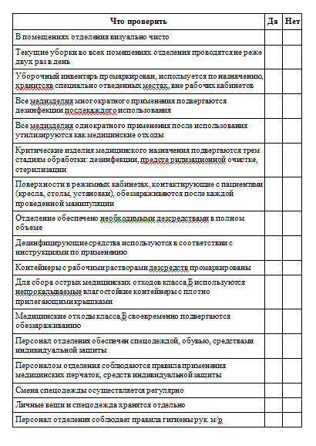
«Нужный» результат

Slide 14
Обучение технике гигиены рук до и после проведения дополнительной учебы
До
Персонал сам изучал нормативные акты
Обучение было исключительно теоретическим, практические навыки отсутствовали
Стандарты есть, понимания и восприятия нет.
После
Подготовленный наставник индивидуально обучает на рабочем месте несколько дней до достижения автоматизма
Уровень практических навыков повысился. Теория отложилась в памяти.
Стандарты сделали более понятными для восприятия.

Slide 15
Формула обучения
пробую
рефлексирую
реализую
тренируюсь

Slide 16
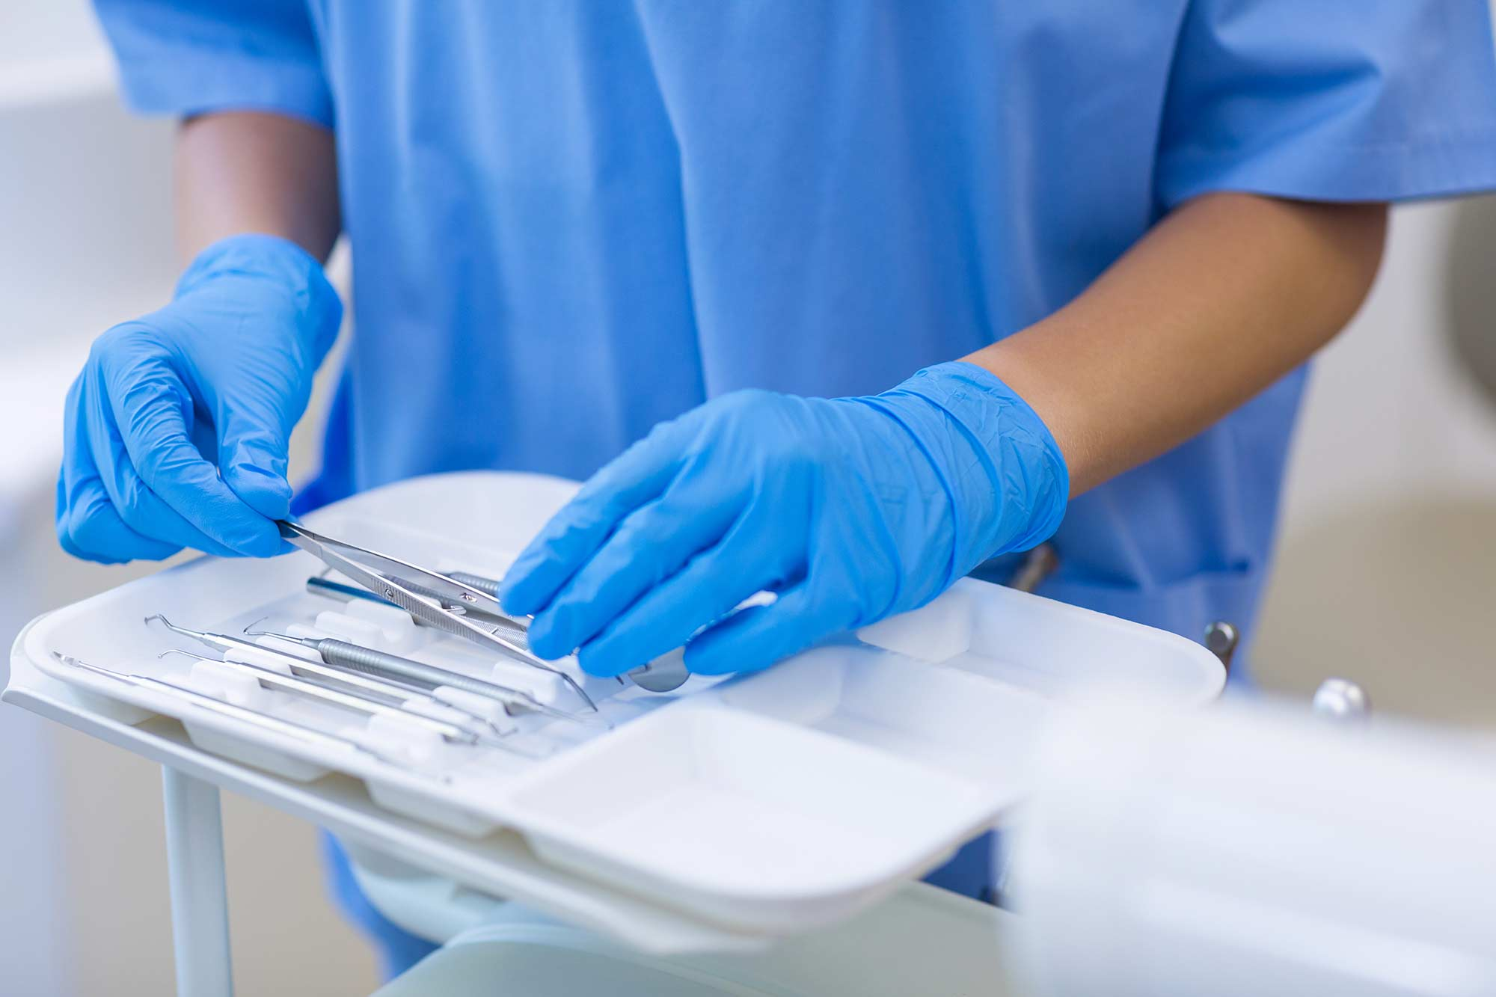
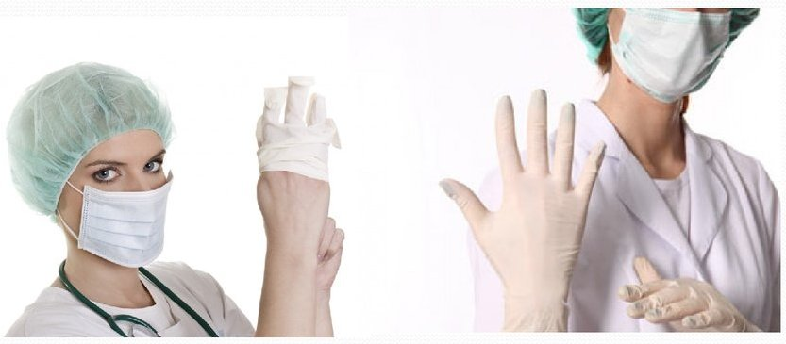

Slide 17
соблюдение мер профилактики ИСМП при оказании стоматологической помощи средним медперсоналом заключается в следующем:
Выполняется порядок дезинфекции, предстерилизационной очистки и стерилизации медицинских изделий.
Соблюдается порядок обращения с мед. отходами
Проводится в правильном порядке текущая, заключительная, генеральная уборки
Обеспечивается надлежащая гигиена рук медработников.

Slide 18
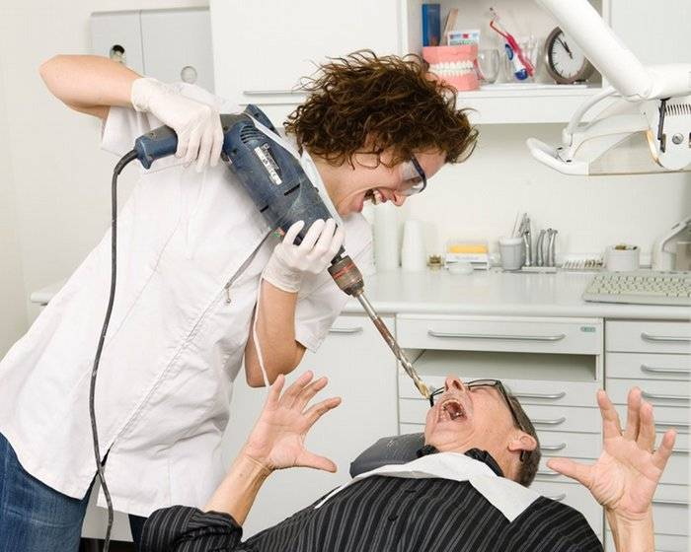
Спасибо за внимание

